Slide 1


Slide 2
메인화면

Slide 3
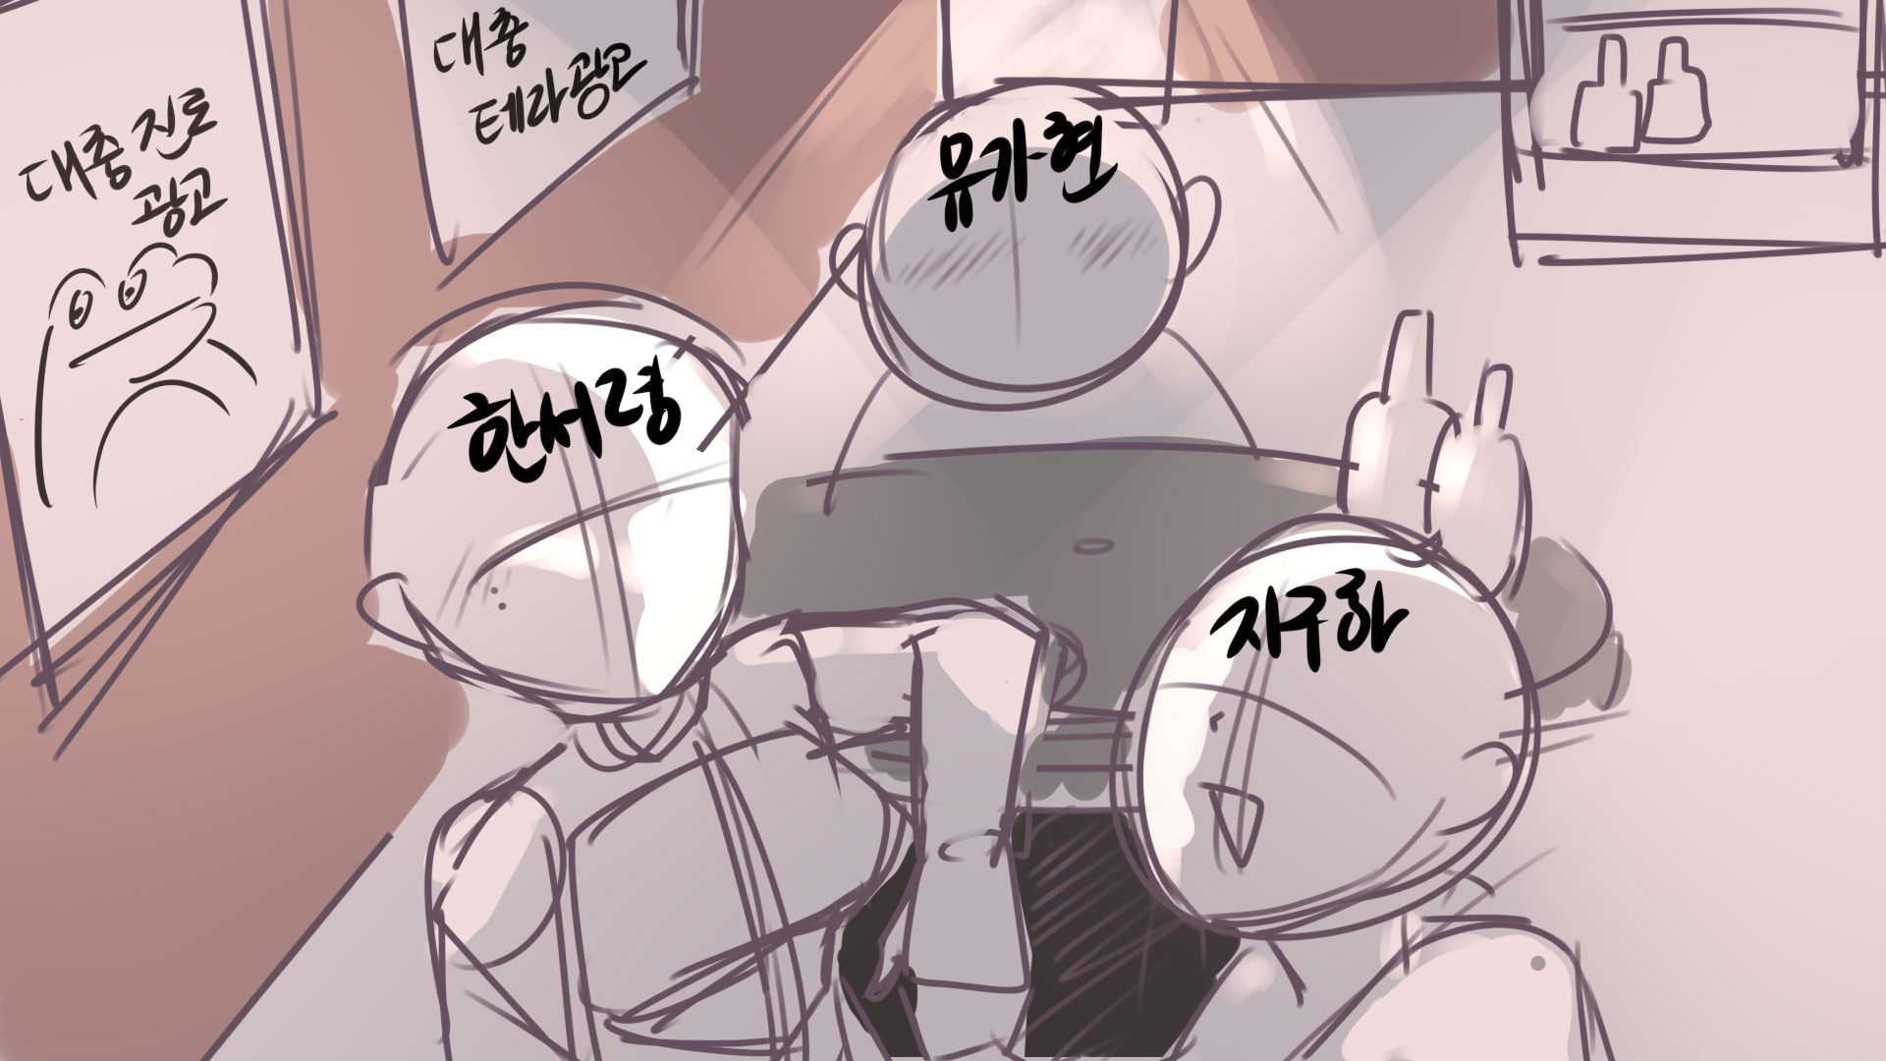



Slide 4
시작하기
불러오기
갤러리
설정

Slide 5
시작하기
불러오기
갤러리
설정

Slide 6
시작하기
불러오기
갤러리
설정

Slide 7
시작하기
불러오기
갤러리
설정

Slide 8



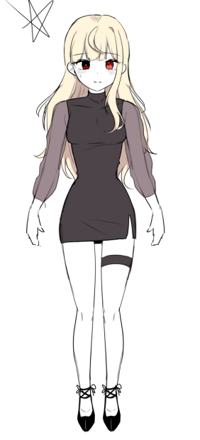

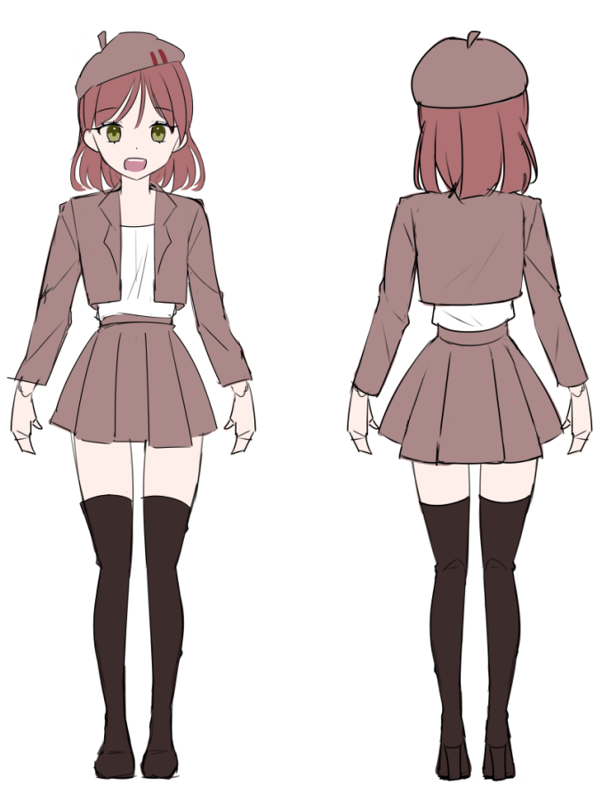


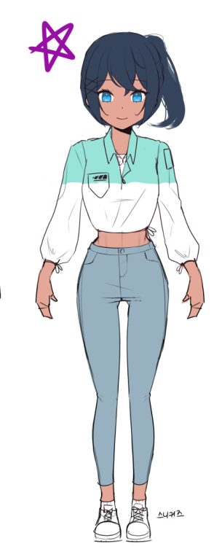

100,000
원
한서령
지구하
유가현
45%
45%
45%
이벤트 목록
2월
일
월
화
수
목
금
토
아찔한 첫만남(1)
진행 날짜: 평일/1일
소비 금액: 0원
아찔한 첫만남(2)
진행 날짜: 평일/1일
소비 금액: 100,000원
알바
알바
알바
알바
알바
알바
아찔한 첫만남(3)
진행 날짜: 평일/1일
소비 금액: 500,000원
알바
셋이서 첫만남
진행 날짜: 주말/2일
소비 금액: 1,000,000원
일정시작

Slide 9
100,000
원
한서령
지구하
유가현
45%
45%
45%
이벤트 목록
2월
일
월
화
수
목
금
토
아찔한
첫만남(1)
아찔한 첫만남(2)
진행 날짜: 평일/1일
소비 금액: 100,000원
알바
알바
알바
알바
알바
알바
아찔한 첫만남(3)
진행 날짜: 평일/1일
소비 금액: 500,000원
알바
셋이서 첫만남
진행 날짜: 주말/2일
소비 금액: 1,000,000원
일정시작

Slide 10
100,000
원
한서령
지구하
유가현
45%
45%
45%
이벤트 목록
2월
일
월
화
수
목
금
토
아찔한 첫만남(2)
진행 날짜: 평일/1일
소비 금액: 100,000원
알바
알바
알바
아찔한
첫만남(1)
알바
알바
아찔한 첫만남(3)
진행 날짜: 평일/1일
소비 금액: 500,000원
알바
셋이서 첫만남
진행 날짜: 주말/2일
소비 금액: 1,000,000원
일정시작

Slide 11
100,000
원
한서령
지구하
유가현
45%
45%
45%
이벤트 목록
2월
일
월
화
수
목
금
토
알바
아찔한
첫만남(1)
아찔한
첫만남(2)
아찔한
첫만남(3)
알바
셋이서
첫만남
일수가 부족합니다. [일주일에 4번]필수 배치
일정시작

Slide 12
100,000
원
한서령
지구하
유가현
45%
45%
45%
이벤트 목록
2월
일
월
화
수
목
금
토
아찔한 첫만남(1)
진행 날짜: 평일/1일
소비 금액: 0원
아찔한
첫만남(1)
셋이서
첫만남
아찔한 첫만남(2)
진행 날짜: 평일/1일
소비 금액: 100,000원
아찔한
첫만남(1)
아찔한
첫만남(1)
셋이서
첫만남
아찔한 첫만남(3)
진행 날짜: 평일/1일
소비 금액: 500,000원
알바
셋이서
첫만남
셋이서 첫만남
진행 날짜: 주말/2일
소비 금액: 1,000,000원
알바
알바
알바
알바
알바
셋이서
첫만남
일정시작

Slide 13
대화화면

Slide 14


Slide 15
콘텐츠화면

